Slide 1


对话框程序设计
VB中的常用控件分为两类：一是标准控件，二是ActiveX控件。
默认情况下工具箱中只有标准控件，用户也可通过“工程”菜单中的“部件”命令添加所需的ActiveX控件。

Slide 2
第12章 对话框程序设计
本章主要内容
概述
文件对话框
其他对话框
退出

Slide 3
12.1 概述（知识点）
对话框(DialogBox)是应用程序与用户进行交互的主要途径。
三种对话框：
(1)预定义对话框
预定义对话框也称为预制对话框，是由系统提供的。Visual Basic提供了两种预定义对话框，即输入框和信息框（或消息框），分别由函数InputBox和MsgBox来实现。
(2)用户自定义对话框
自定义对话框也称为定制对话框，这种对话框由用户根据自己的需要进行定义。通过自定义对话框，用户可以实现改变对话框中命令按钮的说明文字，还可使对话框能够接收用户输入的任何信息，从而有效地补充了预定义 对话框在应用上的限制。
(3) 通用对话框
通用对话框是一种控件，用这种控件可以设计较为复杂的对话框。

Slide 4
12.1 概述
对话框的特点：
(1) 对话框没有必要改变大小，边框是固定的。
(2) 单击框中的按钮，退出对话框。
(3) 对话框不能有最大化、最小化按钮。
(4) 对话框只能临时使用，用后关闭。
(5) 对话框中控件的属性可在设计阶段设置，在某些情况下，可在程序运行时设置。

Slide 5
12.1 对话框
通用对话框（知识点）
通用对话框是一种ActiveX控件，它的默认名称（Name属性）为CommonDialogX（X为1，2，3，…）。在使用之前，应选择“工程”菜单中的“部件”命令先将其添加到工具箱中
对话框类型 | 属性值 | 方法
打开文件 | 1 | ShowOpen
保存文件 | 2 | ShowSave
选择颜色 | 3 | ShowColor
选择字体 | 4 | ShowFont
打印 | 5 | ShowPrinter
调用Help文件 | 6 | ShowHelp
(选中“Microsoft Common Dialog Control 6.0” )
通用对话框控件为程序设计人员提供了几种不同类型的对话框，对话框的类型可以通过Action属性设置，也可用相应的方法设置。

Slide 6
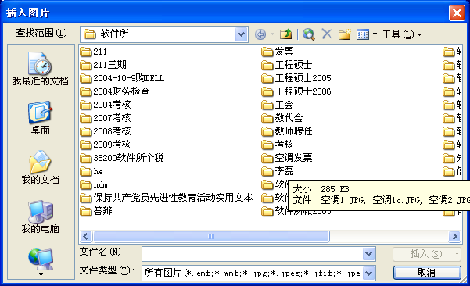
12.2 文件对话框（知识点）
文件对话框的结构
文件夹
文件夹级别
新建文件夹
标题
文件列表模式
文件列表
文件类型
文件名

Slide 7
12.2 文件对话框
文件对话框分为两种，即打开(Open) 文件对话框和保存(Save As)文件对话框。
打开(Open) 和保存(Save As)文件对话框的共同属性如下：
(1) DefaultEXT属性：对话框返回或设置默认的文件扩展名
(2) DialogTitle属性：返回或设置对话框标题栏所显示的字符串
(3) FileName属性：返回或设置所选文件的路径和文件名
(4) FileTitle属性：返回或设置所选文件的文件名，不含路径
(5) Filter属性：返回或设置在对话框的类型列表框中所显示的文件类型

Slide 8
12.2 文件对话框
(6) FilterIndex属性：返回或设置“打开”或“另存为”对话框中一个默认的文件类型
(7) Flags属性：为文件对话框设置选择开关，用来控制对话框的外观
(8)InitDir属性：用来指定对话框中显示的起始目录，如果没有设置InitDir，则显示当前目录
(9) HelpFile和HelpKey属性：分别用来指定Help应用程序的Help文件名和Help主题能够识别的名字

Slide 9
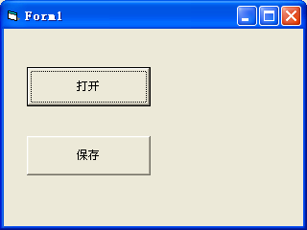
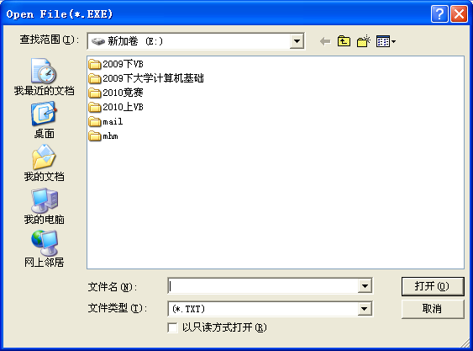
例12.1 编写程序— 建立“打开”和“保存”对话框
在窗体上画一个通用对话框控件，Name属性为CommonDialog1；再画两个命令按钮Command1和Command2；然后编写两个事件过程。
例12.1

Slide 10

(1)“打开”对话框事件过程
Private Sub Command1_Click()
CommonDialog1.FileName = ""
CommonDialog1.Flags = vbOFNFileMustExist '只允许输入有效文件
CommonDialog1.Filter = "All Files|*.*|(*.exe)|*.exe|(*.TXT)|*.TXT"
CommonDialog1.FilterIndex = 3
CommonDialog1.DialogTitle = "Open File(*.EXE) "
CommonDialog1.Action = 1
If CommonDialog1.FileName = "" Then
MsgBox "No file selectd", 37, "Checking "
Else
'对所选择的文件进行处理
Open CommonDialog1.FileName For Input As #1
Do While Not EOF(1)
Input #1, a$
Print a$
Loop
End If
End Sub
只允许输入有效文件

Slide 11
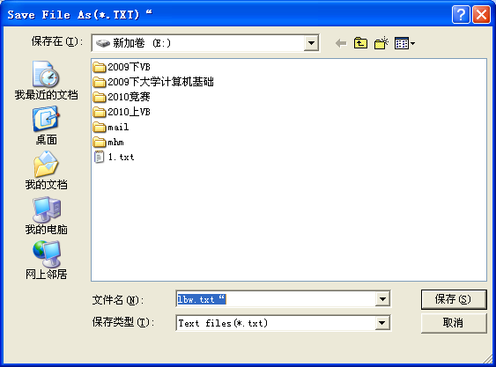


(1)“保存”对话框事件过程
Private Sub Command2_Click()
CommonDialog1.CancelError = True '单击“取消”报错
CommonDialog1.DefaultExt = "TXT"
CommonDialog1.FileName = "lbw.txt"
CommonDialog1.Filter = "Text files(*.txt)|*.TXT|All Files(*.*)|*.* "
CommonDialog1.FilterIndex = 1
CommonDialog1.DialogTitle = "Save File As(*.TXT) "
CommonDialog1.Flags = vbOFNOverwritePrompt Or vbOFNPathMustExist
CommonDialog1.Action = 2
End Sub
只允许输入有效路径
用磁盘上已有的文件名保存文件，显示信息框询问

Slide 12

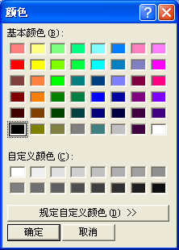
12.3.1 颜色对话框
颜色对话框用来设置颜色。具有与文件对话框相同一些属性外，还有Color和Flags两个属性。
Color属性：设置初始颜色，并把对话框中选择的颜色返回给应用程序。
例12.2 建立颜色对话框。在窗体上画一个通用对话框和一个命令按钮。
Private Sub Command1_Click()
CommonDialog1.Flags = vbCCRGBInit
CommonDialog1.Color = BackColor
CommonDialog1.Action = 3
Form1.BackColor = CommonDialog1.Color
End Sub
Color 属性定义的颜色在首次显示对话框时显示出来

Slide 13
12.3.2 字体对话框
字体对话框用来设置字体。具有与文件对话框相同一些属性外，还有Flags、FontBold、FontItalic、FontName、FontStrikeThru、FontUnderline、Max、Min属性。
例12.3 用字体对话框设置文本框中显示的字体。在窗体上建一个文本框，输入一些信息，再画一个通用对话框和一个命令按钮。
Private Sub Command1_Click()
CommonDialog1.Flags = 3 '只列打印字体
CommonDialog1.ShowFont
Text1.FontName = CommonDialog1.FontName
Text1.FontSize = CommonDialog1.FontSize
Text1.FontBold = CommonDialog1.FontBold
Text1.FontItalic = CommonDialog1.FontItalic
Text1.FontUnderline = CommonDialog1.FontUnderline
Text1.FontStrikethru = CommonDialog1.FontStrikethru
End Sub

Slide 14
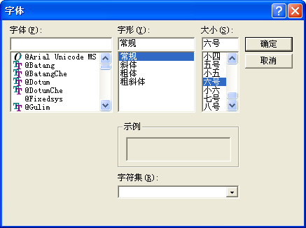
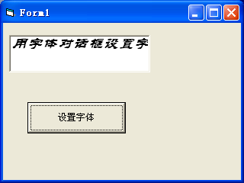

Slide 15


12.3.3 打印对话框
打印对话框用来选择要使用的打印机，并可为打印处理指定相应的选项，如打印范围、数量等。具有与文件对话框相同一些属性外，还有Copies、Flags、Frompage、Topage、hDC、Max、Min、PrintDefault属性。
例12.4 建立打印对话框。在窗体画一个通用对话框和一个命令按钮。
Private Sub Command1_Click()
firstpage = 1
lastpage = 50
CommonDialog1.CancelError = True
CommonDialog1.Copies = 1
CommonDialog1.Min = firstpage
CommonDialog1.Max = lastpage
CommonDialog1.Flags = vbPDUseDevModeCopies Or vbPDSelection
CommonDialog1.Action = 5
End Sub
如果打印机不支持多份打印，就只打印一份。
返回或设置“选定范围”选项按钮的状态

Slide 16
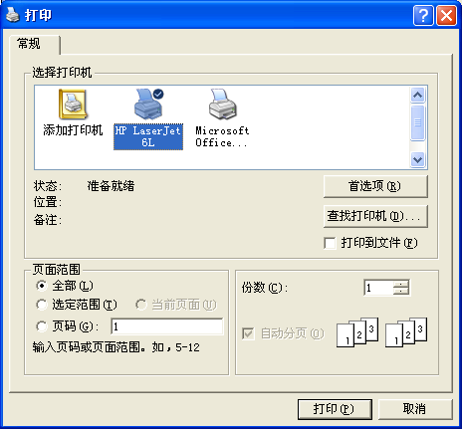
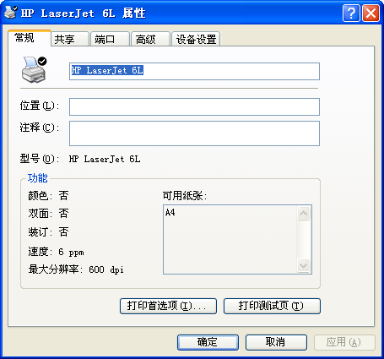

Slide 17
课后作业
选择题第十二章
第十二章编程作业1,3,4

Slide 18
Thank You !

